Slide 1

Strategické analýzy pro začátek podnikání
doc. Ing. Jarmila Duháček Šebestová
Podnikání

Slide 2
Strategie a její postup

Slide 3
Co je strategie?

Slide 4
Postup tvorby
Formulace poslání a vize, cíle
Analýza prostředí
Výběr strategie
Realizace
Kontrola

Slide 5
Formulace vize, mise a cíle
TVORBA POSLÁNÍ
Poslání je odrazem hodnot, které organizace vyznává a jež by měli sdílet i všichni její zaměstnanci.
DEFINICE VIZE
Základní otázkou při tvorbě vize je najít odpověď na otázku: Kam chceme jít? Co vlastně chceme pro společnost udělat?
TVORBA CÍLE
Cíl je již konkretizovaný, měřitelný a hodnotitelný aspekt naší činnosti.
Při tvorbě cílů se osvědčila jednoduchá pomůcka pro ověření toho, zda cíl a jeho splnění - SMART

Slide 6
Analýzy prostředí

Slide 7
Význam analýz
identifikace zdrojů a kompetencí,
Buduje konkurenční výhodu

Slide 8
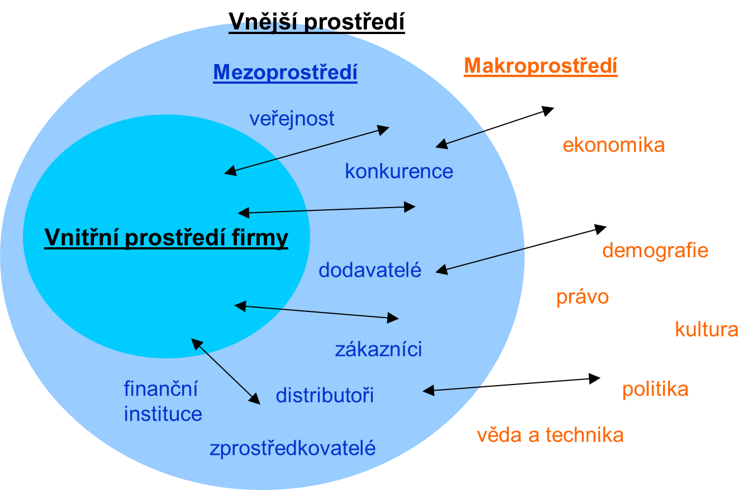
Struktura podnikatelského prostředí
Notes:
csvukrs

Slide 9
Podstata
Externí strategická analýza řeší popis dvou základních složek - konkurenčního okolí podniku a makrookolí.
Rozborem definujeme strategickou pozici podniku
Ve vnějším prostředí podniku analyzujeme :
  MAKROOKOLÍ – faktory působící na makro úrovni. Smyslem analýzy je zde dát řídícím pracovníkům impuls k vnímání širších souvislostí a poukázat na stávající i potenciální hrozby či příležitosti.
  ODVĚTVÍ –základem je charakteristika odvětví, zkoumání jeho změnotvorných hybných sil a klíčových faktorů úspěchu, atraktivitu pro daný podnik.
    Součástí analýzy odvětví blíže určující jeho strukturu je mapa strategických konkurenčních skupin.

Slide 10
Metody analýzy vnějšího prostředí
Analýza prostředí zkoumá vše, co se potřebuje vědět o trhu a své pozici na něm.
Využíváme těchto postupů:
  Analýza dimenzí vnějšího prostředí.
  Analýza sil a vlivů ve vnějším prostředí
  Analýza kritických, klíčových faktorů úspěchu (volitelné, v zásobníku).
  Směrová matice politiky (volitelné, v zásobníku).

Slide 11
Metody analýzy vnějšího prostředí- Analýza dimenzí vnějšího prostředí
V analýze vycházíme z popisu skutečností důležitých pro vývoj externího prostředí podniku v minulosti a zvažujeme jakým způsobem se tyto faktory, dimenze, mění v čase.
nejdůležitějším imperativem skutečnost, že má být zaměřena do budoucna – na nejvýznamnější vývojové trendy.
Podmínka znalosti - předcházející vývoj (minulost) a současný stav.
Odhady trendů dokládáme konkrétními fakty, například statistickými údaji dokumentujícími dosavadní vývoj.

Slide 12
Možné analytické metody 1
Analýza STEP,
PEST, SLEPTE,
PESTLE,
Zaměření na aspekt perspektivnosti při zpracování PEST analýzy zajišťuje metoda MAP, která je založena na rozložení analýzy PEST do tří navazujících fází/kroků:
  1. Monitorování, identifikace faktorů – fáze „M“
  2. Analýzy jejich dosavadního působení (označovaná též jako retrospektivní analýza) – fáze „A“
  3. Predikce vývoje (též perspektivní analýza) – fáze „P“
  MAP umožňuje vnést do zpracování analýzy systematičnost a pořádek a prezentovat výsledky přehledným způsobem.
OVLIVŇUJÍCÍ → FAKTOR TREND →( ANALÝZA VÝVOJE ) → DOPAD → URGENTNOST

Slide 13
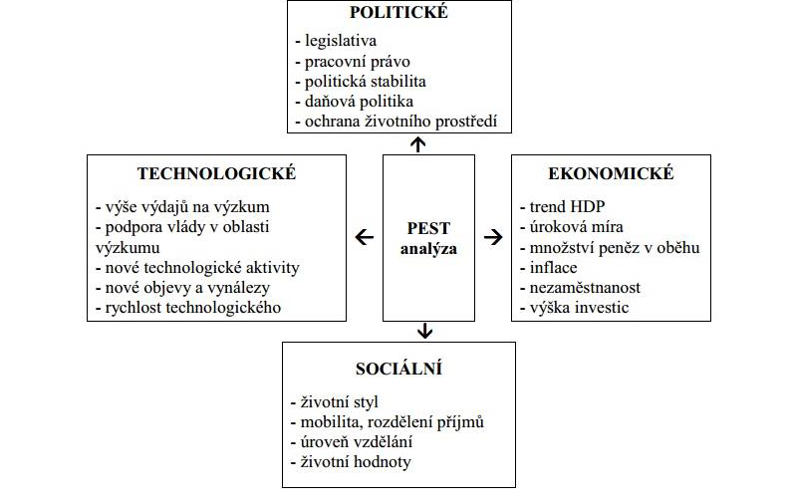
Příklad PEST

Slide 14
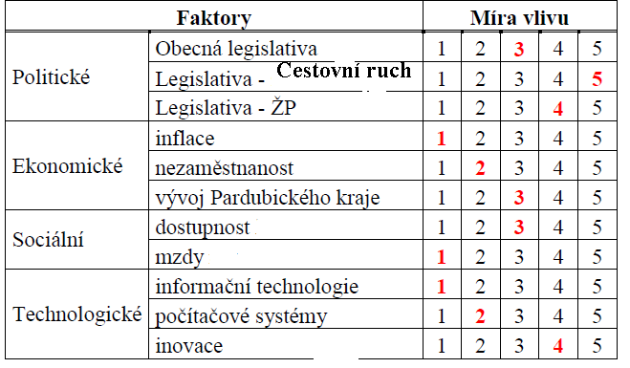
Příklad vyhodnocené PEST
Bodovací metoda :Hodnotící škála je stanovena v rozmezí bodů 1 – 5 Například pokud se hodnotí faktor legislativa, hodnotící škála 1 – 5 představuje nízký až vysoký stupeň vlivu tohoto faktoru

Slide 15
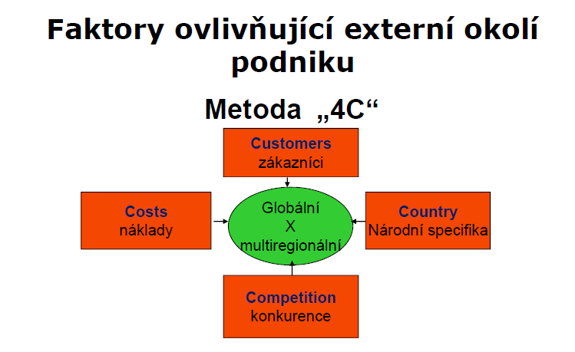

Slide 16
Metody analýzy vnějšího prostředí-Analýza sil a vlivů ve vnějším prostředí
Analýza odvětví
Konkrétní oblast podnikatelského působení podniku – co dělá, náplň podnikání
Zahrnuje podniky s velmi podobnými aktivitami a které operují v témže sektoru ekonomiky
Sektor – základní element národní ekonomiky, 4 sektory
Odvětví jsou klasifikovány (v EU) dle klasifikace NACE-CZ (Mezinárodní klasifikace všech ekonomických činností ISIC – OSN)
Metody analýzy trhu
  Potenciál trhu
  Velikost trhu (tržní kapacita)
  Tržní podíl
  Analýza zákazníků
  Výzkum trhu

Slide 17
A) Analýza odvětví
Analýza hybných sil odvětví
Porterova analýza pěti konkurenčních sil
Atraktivita odvětví /analýza konkurentů

Slide 18
I. Analýza hybných sil
Identifikace hybných sil (driving forces) v odvětví a vyhodnocení jejich dopadu na odvětví.
Změny v dlouhodobé míře růstu odvětví
Změny zákazníků a užití výrobků
Inovace výrobků
Změny v technologiích
Změny v marketingu
Vstup nebo výstup velkých podniků z nebo do odvětví
Rozšíření technického know-how
Růst globalizace odvětví
Změny v nákladech a efektivnosti
Přechod zákaznických preferencí od komodit k diferencovaným výrobkům
Regulační vlivy a změny ve státní politice
Změny ve stylu života
Snížení nejistoty a podnikatelského rizika

Slide 19
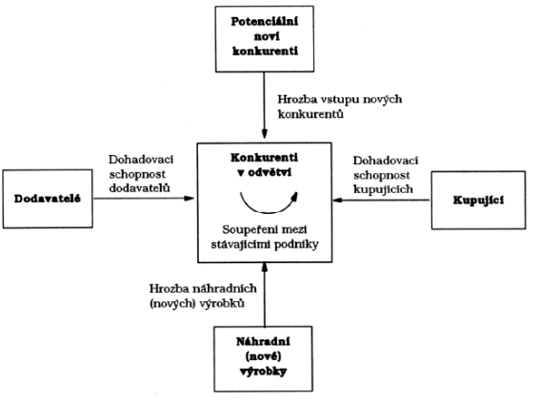
II. Porterova analýza
a) Hrozba nově vstupujících firem ( potencionální nově vstupující firmy).
b) Vyjednávací vliv odběratelů (odběratelé). Odběratelé mohou výrazným způsobem ovlivňovat ziskovost odvětví tlakem na cenu nebo kvalitu produkce odvětví.
c) Vyjednávací vliv dodavatelů (dodavatelé)
d) Hrozba substitučních výrobků nebo služeb (substituty). Čím snadněji je možné nahradit vyráběné produkty substituty, tím méně atraktivní je dané odvětví.
e) Vliv konkurentů v odvětví (konkurenti v odvětví)

Slide 20
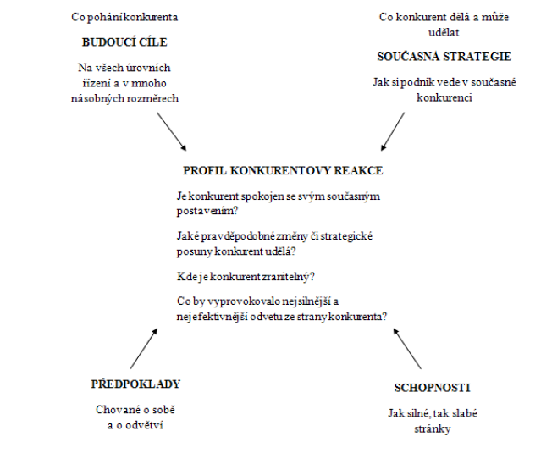
Způsob popisu konkurence

Slide 21
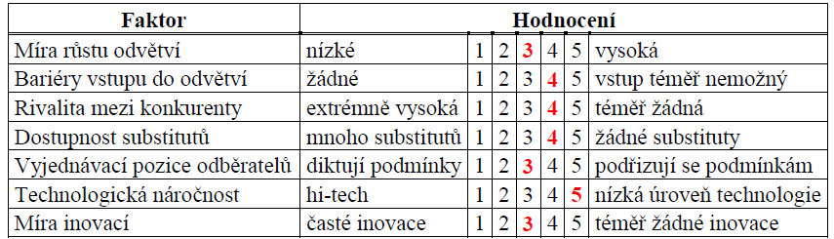
Vyhodnocení Portera
Zhodnocení Porterovy analýzy. Hodnotící škála je stanovena v rozmezí bodů 1 – 5 Například pokud se hodnotí faktor míra růstu odvětví, hodnotící škála 1 – 5 představuje nízký až vysoký stupeň vlivu tohoto faktoru

Slide 22
Analýzy zaměřené na konkurenty
Cílem analýz konkurentů je zjistit pozici podniku vůči svým konkurentům a na základě toho provést strategické rozhodnutí vedoucí ke změně této pozice.
Analýza konkurentů – porovnání podniku s některými konkurenty
Mapa konkurenčních skupin (strategické mapy) – nalezení skupin podniků, jež se odlišují od ostatních skupin
Benchmarking – zjištění, proč je jiný podnik úspěšný

Slide 23
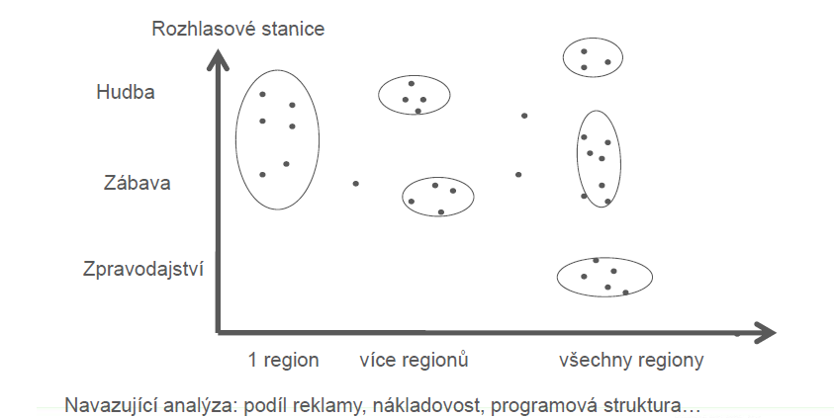
Mapa strategických konkurenčních skupin

Slide 24
Vnitřní analýzy
Chci odhalit, co umím líp než ostatní

Slide 25
Komponenty vnitřní analýzy

Slide 26
Faktory ovlivňujících konkurenční výhodu
Výhody prvního vstupujícího do odvětví (licence, patentová ochrana, reputace…)
Výhody plynoucí z rozsahu výroby (diverzifikace, specializace pracovníků …)
Výhody plynoucí ze zkušenosti (trvalé zlepšování výrobků a procesů, …
Výhody plynoucí ze vzájemní provázanosti (transfer zdrojů, sdílení aktivit)

Slide 27
Metody analýz vnitřního prostředí
Analýza zdrojů a kompetencí (viz zásobník)
Analýza hodnotového řetězce (viz zásobník)
Analýza klíčových procesů (viz zásobník)
Analýza exponovanosti podniku (viz zásobník)
Analýza portfolia
Skórovací karty (viz zásobník)
Klíčové faktory úspěchu (viz zásobník)
Analýza konkurenceschopnosti

Slide 28
Metody analýz vnitřního prostředí-Analýza portfolia
Analýzy, které jsou nejčastěji využívány ve zmíněné analýze portfolia, jsou:
matice BCG (Boston Consulting Group) a
matice GE (General Electric).

Slide 29
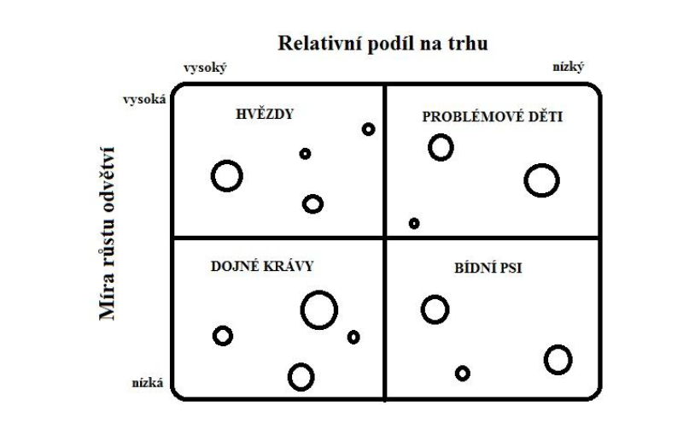
Matice BCG

Slide 30
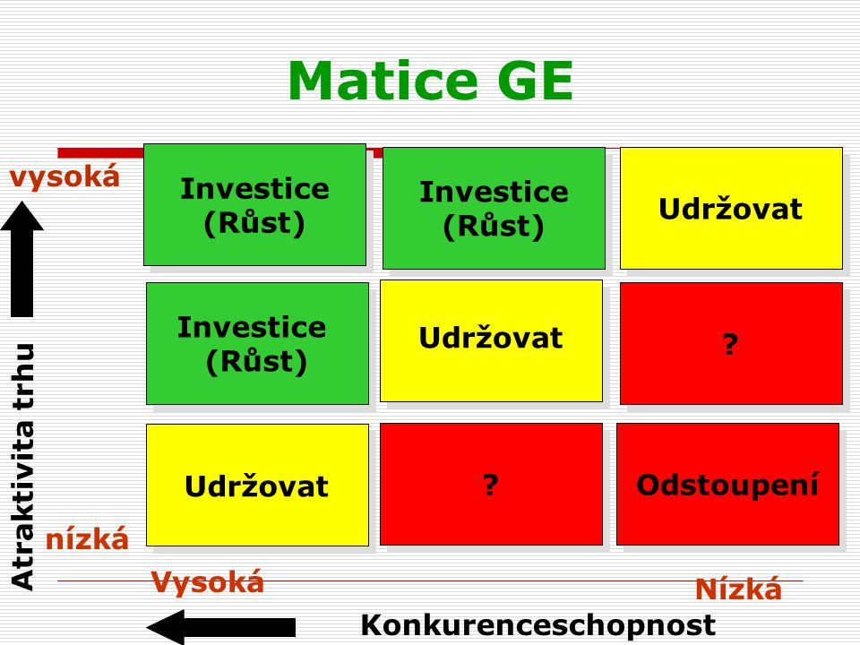
Matice GE

Slide 31
Metody analýz vnitřního prostředí-Analýza konkurenceschopnosti
Cílem je odpovědět na otázky:
Jak silní je současná konkurenceschopnost podniku?
Bude se pozice podniku upevňovat nebo oslabovat za předpokladu, že se současná strategie nezmění?
Jak si podnik stojí ve vztahu ke svým konkurentům?
Má podnik v něčem čistou konkurenční výhodu/nevýhodu?
Jaké má podnik předpoklady k tomu, aby svoji pozici uhájil?

Slide 32
Výsledné analýzy

Slide 33
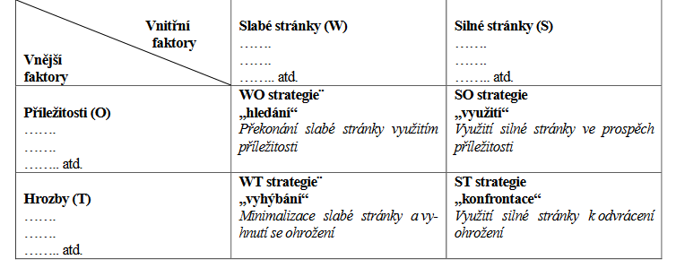
Analýza SWOT
SWOT analýza, která zkoumá a porovnává dopady vnitřního a vnějšího prostředí na naši organizaci a můžeme ji vztáhnout do
vztahu k realizaci našich cílů. Komponenty SWOT analýzy jsou:
pro vnější prostředí je to analýza OT (z anglického „opportunities – příležitosti“ versus „threats – ohrožení“, rizika),
pro vnitřní prostředí je to analýza SW (z anglického „ strengths – silný“ versus „weakness – slabý“.

Slide 34
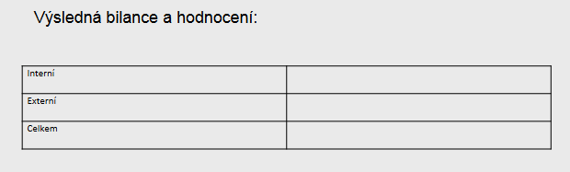
Vyhodnocení SWOT
Využití bodové metody, každý faktor obodujeme dle důležitosti,
Zjistíme, která stránka převažuje

Slide 35
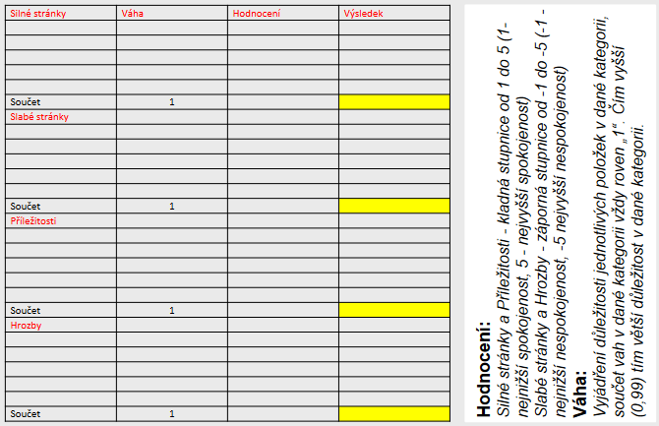
příklad

Slide 36
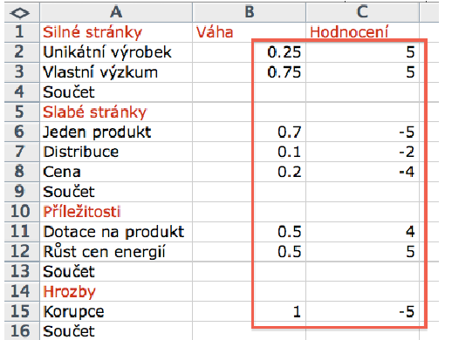
Příklad
Součet vah musí být 1

Slide 37
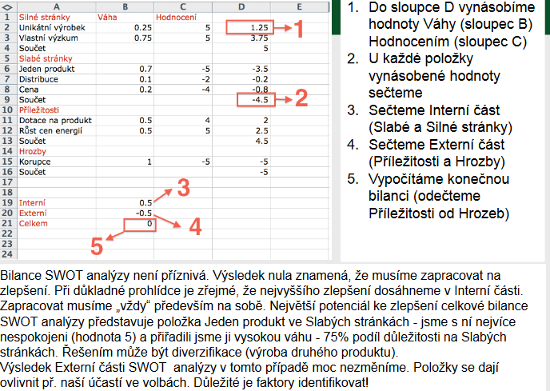

Slide 38
Zásobník analytických metod – pro zájemce, rozšíření

Slide 39
Vnější analýzy

Slide 40
Metody analýzy vnějšího prostředí - Analýza kritických, klíčových faktorů úspěchu-Critical Success Factors - CSF
interní – spadají pod kontrolu managementu (např. vzdělávání prodejců),
externí – management je nemůže ovlivnit (např. cena benzínu),
monitorovací – zaměřeny na současný stav firmy (např. dodržování norem),
adaptující – zaměřeny na růst a rozvoj podniku.
K popisu metody KFÚ lze identifikovat těchto pět základních aktivit:
· definujte rámec/oblast,
· sesbírejte data,
· analyzujte data,
· odvoďte KFÚ,
· analyzujte KFÚ.

Slide 41
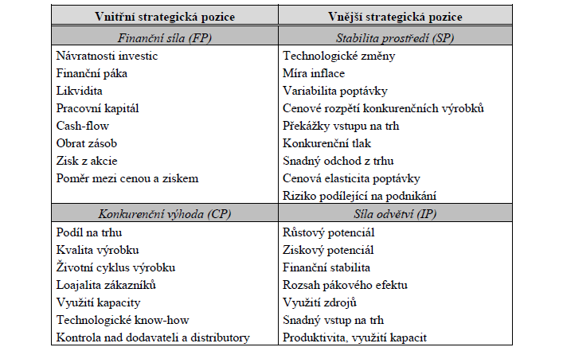
Metody analýzy vnějšího prostředí- Směrová matice politiky

Slide 42
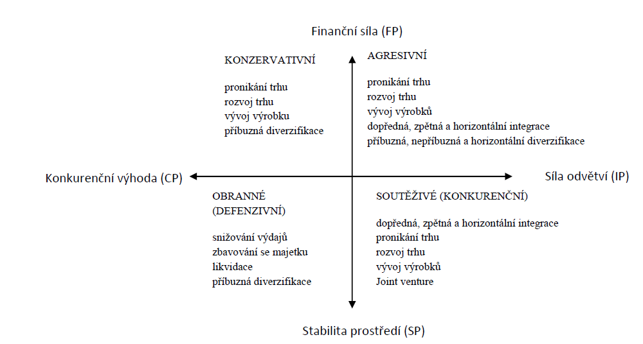

Slide 43
Vnitřní analýzy-zásobník

Slide 44
Metody analýz vnitřního prostředí - Analýza zdrojů a kompetencí
jsou základním kamenem konkurenceschopnosti podniku
rozhodování je zatíženo třemi faktory:
1. nejistota
2. složitost
3. vnitropodnikové konflikty
Zdroje podniku se dělí na:
Hmotné – lze je vidět nebo kvantifikovat a dále se dělí na:
    Finanční zdroje
    Organizační zdroje
    Fyzické zdroje (stroje, zařízení, budovy…)
    Technologické zdroje (patenty, obchodní známky…)
Nehmotné – jsou hluboce zakořeněné v historii podniku:
    Vázané na lidské zdroje (znalosti, důvěra….)
    Inovační potenciál (myšlenky, nápady, inovační schopnosti…)
    Reputace (u zákazníků, u dodavatelů)

Slide 45
Metody analýz vnitřního prostředí - Analýza zdrojů a kompetencí 2
Analýza zdrojů a kompetencí podle funkcionálních oblastí
funkcionální oblasti, které jsou předmětem analýzy, budou vždy záviset na uspořádání konkrétního podniku, nejčastěji tyto oblasti (zdroje a kompetence v jejich rámci):
Funkcionální oblast (zdroj)
Marketing
Výroba
Výzkum a vývoj
Informace
Finance
Lidské zdroje

Slide 46
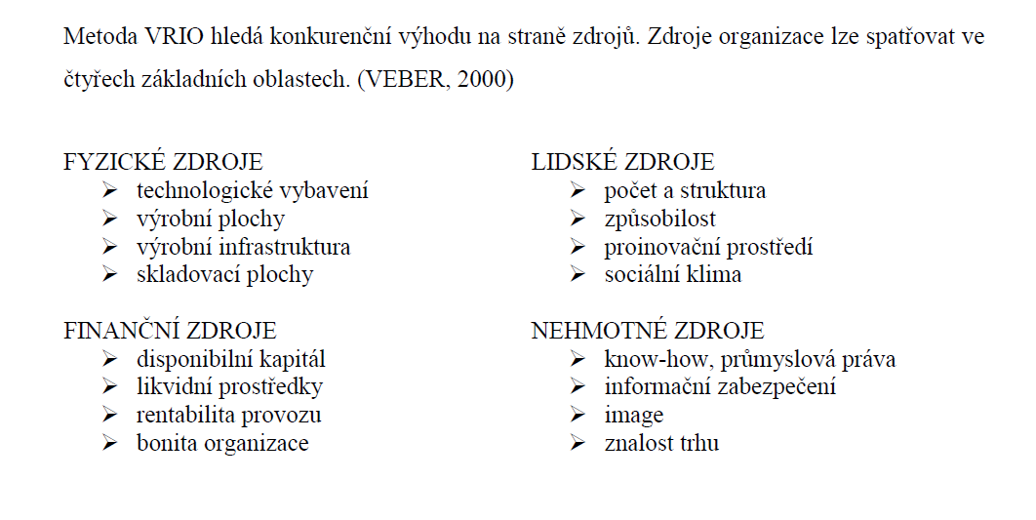
Metody analýz vnitřního prostředí - Analýza zdrojů a kompetencí 3
Metoda VRIO

Slide 47
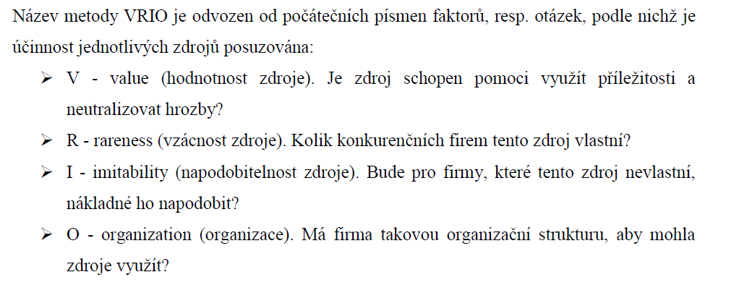

Slide 48
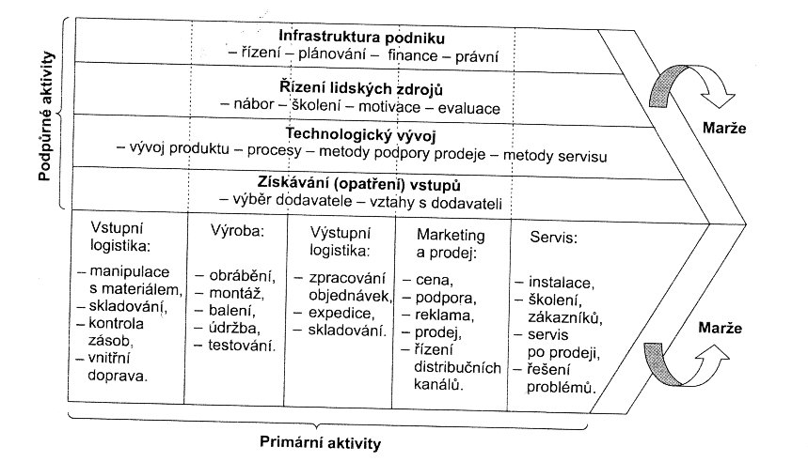
Metody analýz vnitřního prostředí- Analýza hodnotového řetězce

Slide 49
hodnotový řetězec = vhodný nástroj k ohodnocení toho, jak se na vytváření hodnoty podílí každá z dílčích činností a zobrazuje, jak se v rámci podniku transformují vstupy na finální výrobek, včetně dodání zákazníkovi
smyslem analýzy je popsat jednotlivé činnosti z hlediska tvorby hodnoty a nákladů spojených s vytvářením hodnoty
zobrazuje, jak se v rámci podniku transformují vstupy na finální výrobek, včetně jeho dodání zákazníkovi

Slide 50
Metody analýz vnitřního prostředí-Analýza klíčových procesů
Procesy a systémy v podniku se dají rozdělit do tří skupin:
primární – proces vývoje a výroby produktu, řízení poptávky, vyřizování objednávek
podpůrné systémy – systém získávání a alokace kapitálu; získávání, zpracování a distribuce informací; získávání, alokace a rozvoje lidských zdrojů
kontrolní systémy
Analýza procesů vede k:
Identifikaci klíčových procesů a podpůrných procesů, které mohou být buď zbytné nebo nezbytné
Rozhodnutím o rekonfiguraci podnikových procesů – směřujících ke zvýšení efektivnosti klíčových procesů a očištění podnikových činností o procesy, které nepřispívají k tvorbě hodnoty
Rozhodnutím o outsourcingu – tj. o nákupu hodnototvorného procesu u externího dodavatele

Slide 51
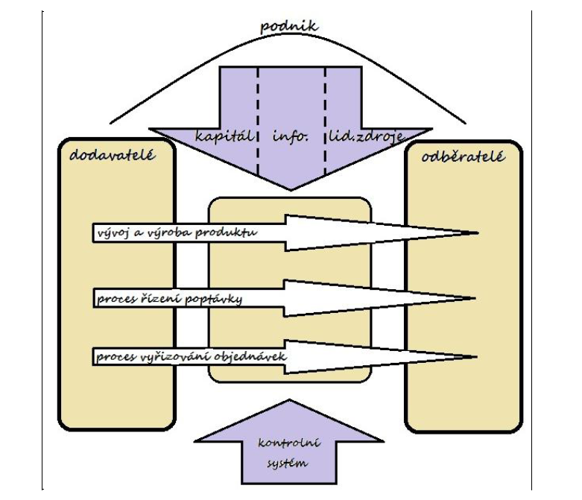

Slide 52
Metody analýz vnitřního prostředí-Analýza exponovanosti podniku
- cílem je ohodnotit, do jaké míry je podnik zranitelný zvenčí
- vychází z otázky: Absence kterých faktorů může ohrozit existenci podniku?
Faktory:
Potřeby a přání zákazníků
Zdroje a aktiva (kvalifikovaná pracovní síla, kapitál, suroviny…)
Nákladová pozice ve vztahu ke konkurentům
Spotřebitelská základna
Potřebné technologie
Identita podniku (logo, image, kultura…)
Společenské hodnoty, životní styl, sdílené normy, ideály
Sankce/podpora podnikání
Bezpečnost výrobků

Slide 53
Metody analýz vnitřního prostředí-Analýza exponovanosti podniku 2
7 kroků analýzy:
1) identifikace faktorů (metodou brainstromingu managementu)
2) přesná formulace ohrožení, které může absence faktorů způsobit
3) formulace následků v případě, že se ohrožení naplní
4) ohodnocení vlivu jednotlivých faktorů na podnik
5) odhad pravděpodobnosti, že se jednotlivá ohrožení naplní
6) formulace možných reakcí podniku a ohodnocení schopnosti podniku absorbovat ohrožení
7) grafické zpracování matice, ve které jsou osami vliv faktorů na podnik a schopnost podniku absorbovat ohrožení

Slide 54
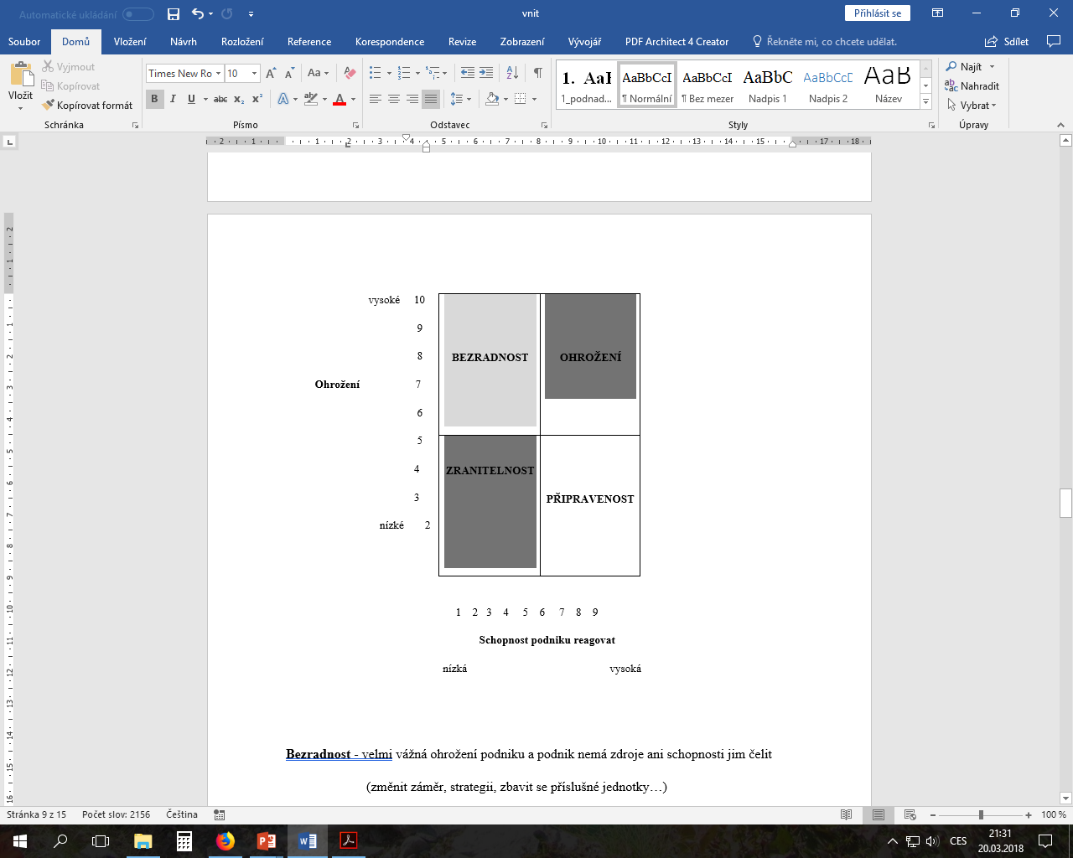
Metody analýz vnitřního prostředí-Analýza exponovanosti podniku 3

Slide 55
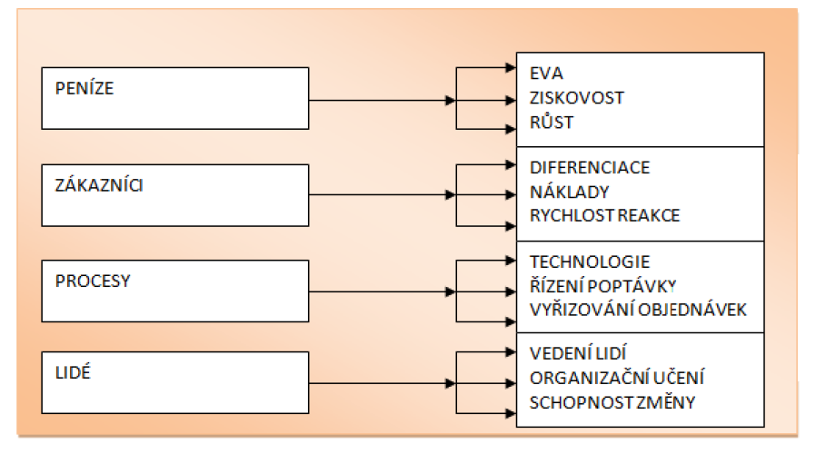
Metody analýz vnitřního prostředí-Skórovací karty
Balanced scorecard

Slide 56
Metody analýz vnitřního prostředí - Klíčové faktory úspěchu
- jsou určujícími prvky ovlivňujícími konkurenceschopnost v daném odvětví, jsou tedy pro dané odvětví specifické (může to být dovednost, nadání nebo předpoklad podmiňující úspěch)
Čtyři základní zdroje klíčových faktorů úspěchu:
1. Charakteristiky odvětví – pro supermarkety jsou pro úspěch klíčové: sortiment výrobků, obrat zásob, podpora prodeje, zatímco v letecké dopravě vytíženost letadel
2. Konkurenční pozice – analyzovaného podniku ve vztahu k jeho konkurentům
3. Globální prostředí – změny mohou být nezřetelné, přesto jejich podnikání ovlivňují zásadně (např. ropná krize v 1. ½ 70. let minulého století)
4. Organizační vývoj – vývoj v rámci organizace může výt jak generátorem nových klíčových faktorů úspěchu tak rizikem pro udržení stávajících např. fluktuace kvalifikovaných pracovníků

Slide 57
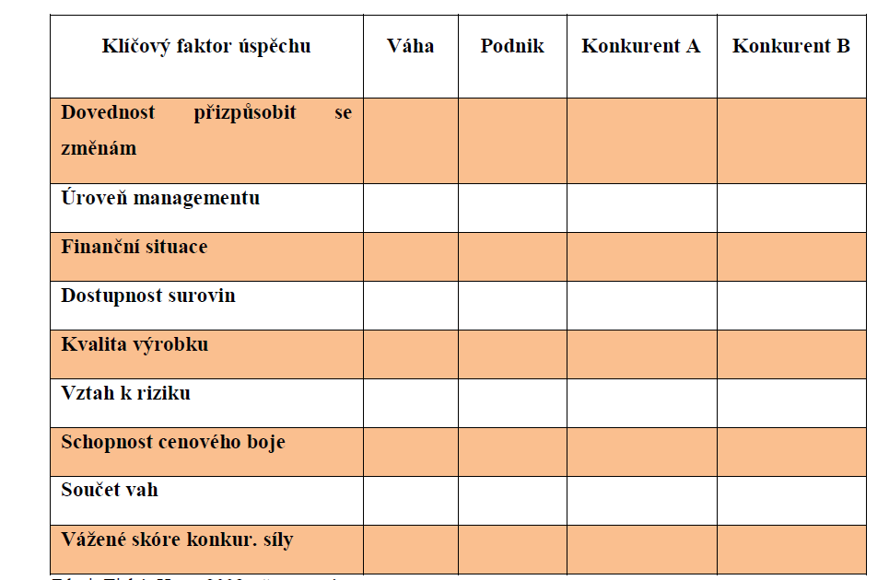
Metody analýz vnitřního prostředí - Klíčové faktory úspěchu 2

